Slide 1
PHP簡介

Slide 2
目錄
PHP簡介
Appserv簡介
MySQL簡介
程式範例

Slide 3
PHP簡介
PHP語言的全名是(PHP: Hypertext Preprocessor)，和ASP、JSP等都是動態網頁開發語言，不過，PHP擁有跨平台的能力，無論是在Linux(最適)、Unix、 Windows都可以執行運作，不像微軟的ASP只能在Windows平台上執行，而且PHP是免費的，並可結合多種資料庫伺服器，如：MySQL、 PostgreSQL、dBase、mSQL、Informix、ODBC、Oracle等。

Slide 4
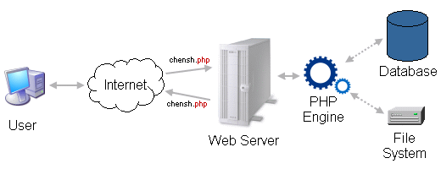
PHP語言是伺服器端(Server)執行的網頁，不像一般HTML網頁，只要單機下開啟檔案就可以檢視網頁；PHP必須先在伺服器端執行完後，再將結果傳至使用者端(Client)的瀏覽器中檢視結果，所以必須使用網站伺服器，且伺服器要支援PHP。
PHP從PHP 3開始有了基本的物件導向（Object oriented）的特性，但直到PHP 5將物件導向部份重新改寫之後，PHP的物件導向功能才比較完善。現在PHP可以說是一個有完整物件導向功能的語言。

Slide 5
Appserv 簡介
使用Appserv架站都是一件很簡單容易的事情，因為Appserv架站包簡單的融合了Apache、PHP、MySQL等網站環境元件，任何人都可以輕鬆的在Windows作業系統中安裝架設自己的網站伺服器

Slide 6
Apache簡介
提供完整的原始碼，並且允許自由使用及修改。
支援多種平台的使用，目前可供執行 Apache 伺服器的作業系統
包括：Unix、Linux、Windows 以及 Netware 等。
Apache目前已經演變成了「LAMP」，即Linux、Apache、MySQL和PHP的聯合體。這是一個開放原始碼軟體項目

Slide 7
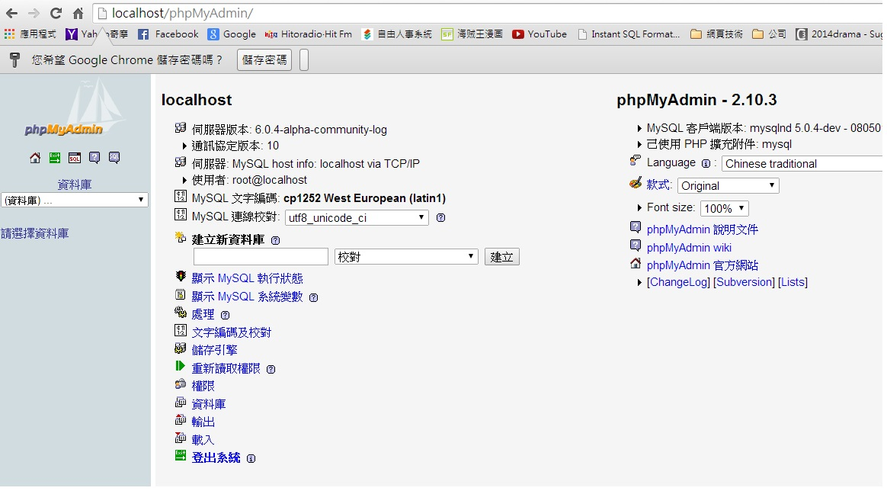
MySQL簡介

